Slide 1
Optimalizácia databázy štatistického sledovania udalostí v požiarnej ochrane pre potreby kartografickej vizualizácie
Autor: Bc. Patrik Babiš
Vedúci diplomovej práce: Ing. Tomáš Peňáz, Ph.D.

Slide 2
Ciele projektu
Optimalizácia databázy SSU (štatistického sledovania udalostí) v požiarnej ochrane za účelom vytvorenia vhodnej dátovej štruktúry pre eAtlas požiarnej ochrany
Vypracovanie dokumentácie upraveného dátového modelu a navrhnutie kartografických metód pre vizualizáciu udalostí PO, ktoré nie sú implementované v aplikácií
Notes:
Cieľom práce je optimalizácia databázy SSU v požiarnej ochrane, ktorá je v existujúcej forme nenormalizovaná, a to za účelom vytvorenia vhodnej dátovej štruktúry pre webovú aplikáciu – Elektronický atlas požiarnej ochrany. Následne je cieľom práce vypracovať dokumentáciu upraveného dátového modelu a navrhnúť metódy tematickej kartografie aplikovateľné na dáta z SSU.

Slide 3
Harmonogram PráC
Zoznámenie sa s problematikou SSU a so štruktúrou disponibilných dát od roku 1997
Optimalizácia dátového modelu SSU s dôrazom na vhodnosť databázy pre potreby interaktívnej vizualizácie v prostredí webovej aplikácie
Vytvorenie dátových štruktúr na základe dátového modelu a import existujúcich dát
Dokumentácia a návrh vhodných kartografických metód pre vizualizáciu vybraných udalostí vrátane ich ukážok
Notes:
Harmonogram prác:
1) Zoznámenie sa s problematikou SSU v požiarnej ochrane a so štruktúrou disponibilných dát od roku 1997
2) Optimalizácia dátového modelu, tak aby bolo možné zlúčiť sledované štatistické znaky od roku 1997 do súčasnosti a túto optimalizáciu previesť s dôrazom na vhodnosť databázy pre potreby interaktívnej vizualizácie v prostredí webovej aplikácie
3) Vytvorenie dátových štruktúr na základe dátového modelu a import existujúcich dát
4) Vypracovanie dokumentácie upraveného dátového modelu a návrh vhodných kartografických metód pre vizualizáciu vybraných udalostí vzťahujúcich sa k cestnej doprave vrátane vytvorenia ich ukážok

Slide 4
ŠTATISTICKÉ SLEDOVANIE UDALOSTÍ V POŽIARNEJ OCHRANE
Je formou štatistického šetrenia
Každá udalosť, pri ktorej zasahuje HZS či iné zložky je zaznamenaná do formulárov, po spracovaní ktorých sú informácie uložené do databázy
Priestorový charakter informácií, ktoré sa viažu ku konkrétnemu času a miestu
Notes:
Každodenná činnosť inštitúcií verejnej správy sa nezaobíde bez zberu štatistických dát súvisiacich s výkonom činnosti danej organizácie. Tento zber štatistických dát sa týka aj jednotiek požiarnej ochrany, ktoré zasahujú pri rôznych udalostiach ako dopravné nehody, požiare, živelné pohromy či iné mimoriadne udalosti.
SSU v požiarnej ochrane je forma štatistického šetrenia, ktoré má svoje korene v dobe pred niekoľkými desaťročiami. Každá udalosť, pri ktorej zasahujú zložky HZS je vo forme odpovedí na vopred pripravené otázky uložená do formulára, ktorý je následne spracovaný a informácie, ktoré sa na ňom objavili sú následne prepísané do databázy.

Slide 5
ŠTATISTICKÉ SLEDOVANIE UDALOSTÍ V POŽIARNEJ OCHRANE
Tieto informácie majú priestorový charakter
Kartografická vizualizácia dát v ročenkách HZS už od roku 2001
Vznik myšlienky pre vytvorenie programového nástroja pre rýchlu a jednoduchú užívateľskú tvorbu kartografických výstupov na základe štatistického znaku
Notes:
Tieto informácie majú priestorový charakter, dejú sa na konkrétnom mieste a v konkrétnu dobu. Polohový aspekt týchto dát vzťahujúcich sa ku konkrétnym udalostiam je zaznamenávaný buď súradnicami alebo adresou či v podobe územnej jednotky.
Tento priestorový charakter predurčoval dáta pre ich spracovanie formou kartografickej vizualizácie, ktorá sa formou kartogramov a kartodiagramov uplatňovala na GR HZS už od roku 2001. Tieto kartografické výstupy sa postupom rokov stali v HZS veľmi žiadúce a plnili úlohu podporných materiálov pre strategické rozhodovanie či iné činnosti. Toto viedlo k myšlienke vytvoriť programový nástroj, ktorý užívateľom bude umožňovať rýchlu tvorbu kartografických výstupov na základe zvoleného štatistického znaku.

Slide 6
eAtlas POŽIARNEJ OCHRANY
Vyvíjaný od roku 2005 v spolupráci s:
Generálnym riaditeľstvom HZS
Združením požiarneho a bezpečnostného inžinierstva
VŠB – TU Ostrava
Hlavný cieľ – poskytnúť užívateľovi tematickú mapu reprezentujúcu zvolený štatistický znak, územnú jednotku a časové obdobie
Možnosť voľby kartografickej metódy a ďalších parametrov pre vizualizáciu (počet tried, klasifikačná metóda a pod.)
Notes:
Týmto programovým nástrojom sa stal eAtlas požiarnej ochrany, ktorý bol od roku 2005 vyvíjaný Generálnym riaditeľstvom požiarnej ochrany, VŠB-TUO a Združením požiarneho a bezpečnostného inžinierstva. Účelom tohto atlasu je poskytnúť jeho užívateľovi tematickú mapu, ktorá reprezentuje zvolený štatistický znak za určité časové obdobie a v územnej jednotke. Užívateľ má na výber z 3 kartografických metód – kartogram jednoduchý homogénny, kartodiagram jednoduchý a zložený štruktúrny a rovnako nastavuje rozličné parametre nutné pre kartografickú vizualizáciu.

Slide 7
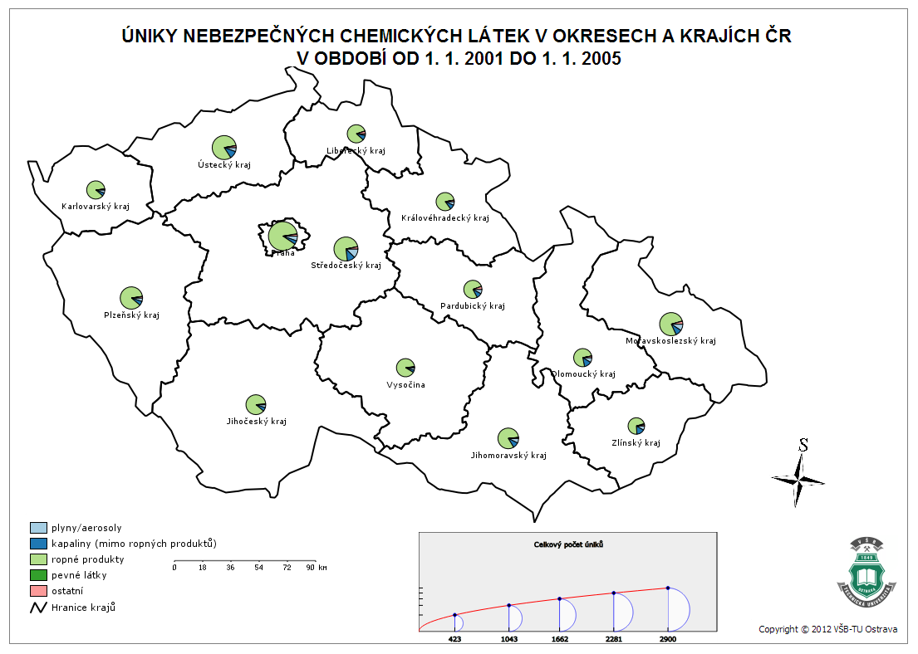
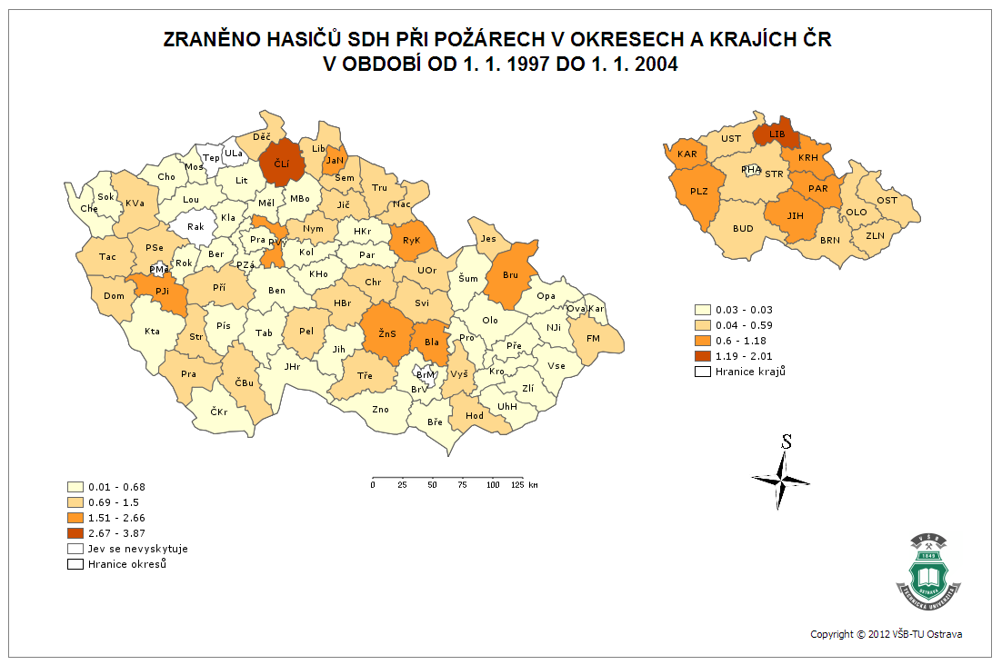
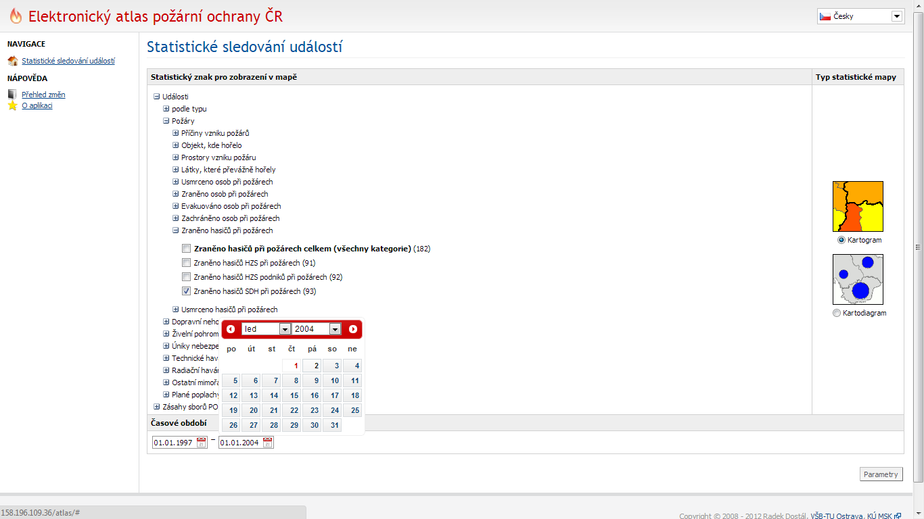
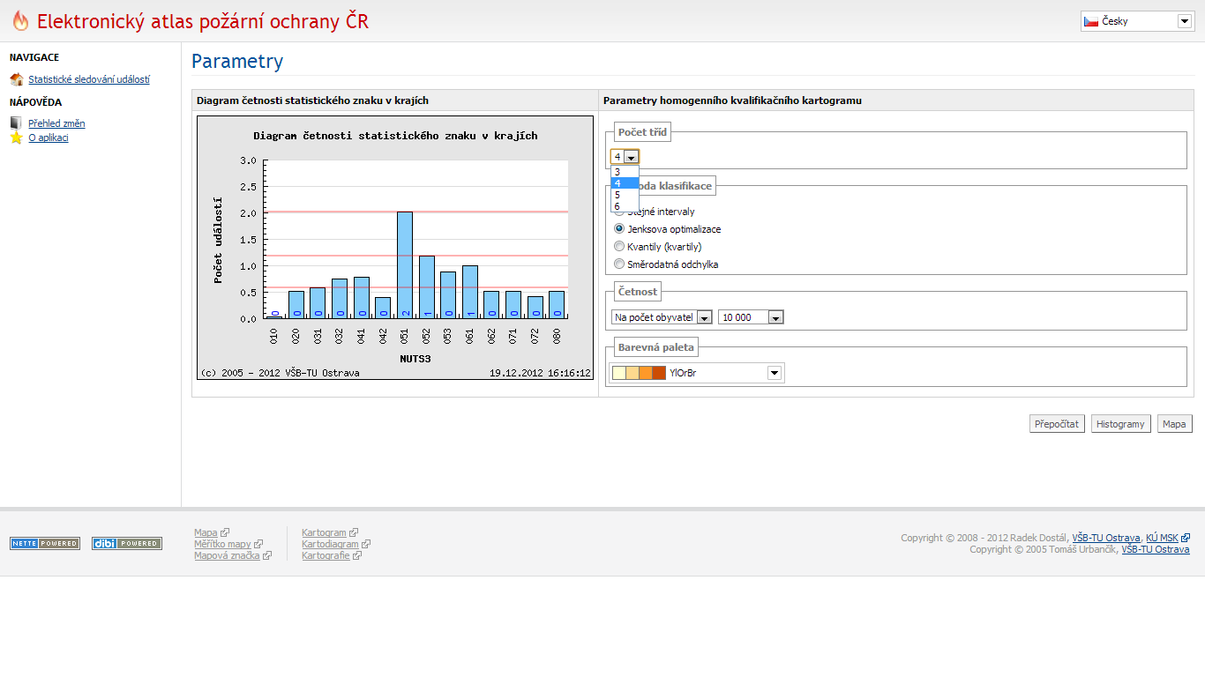
EATLAS POŽIARNEJ OCHRANY
Notes:
Kedze som nemal moznost vytvorit ukazky nastroja v sucasnej podobe nakolko havaroval server a dalsia verzia bezi na intranete GRHZS a nemam k nej pristup,pre ilustraciu som uviedol strasie ukazky nastroja. Sice sa nejake detaily zmenili, pre ilustraciu funkcnosti to postaci.

Slide 8
DÁTA zo ŠTATISTICKÉHO SLEDOVANIA UDALOSTÍ
Databáza štatistického sledovania udalostí je veľmi rozsiahla
Problémom je nejednotnosť dátových štruktúr databázy za rôzne obdobia
Štruktúra dát v období 1997-2005 je odlišná so štruktúrou databázy od roku 2006 až po súčasnosť z dôvodu spustenia nového informačného systému HZS
Notes:
Dáta zo štatistického sledovania udalostí sú uchovávané v databáze, ktorá je pomerne objemná a obsahuje milióny záznamov, ktoré boli získané systematickým zberom od roku 1992. Všetky dáta od tohto roku však neboli uchovávané v prostredí jedného informačného systému, ale sú si svojou dátovou štruktúrou odlišné a bolo nutné tieto dáta transformovať . Štruktúra dát v období 1997-2005 sa odlišuje od dát uložených v databázi od roku 2006 až po súčasnosť, nakoľko v roku 2006 spustilo Generálne riaditeľstvo HZS nový informačný systém, ktorého súčasťou je tiež zber štatistických dát, ktorý prebieha už v reálnom čase.

Slide 9
OpTIMALIZÁCIA DÁTOVÉHO MODELU
V prvej fáze diplomovej bolo cieľom optimalizovať dátový model SSU, aby bolo možné do tohto modelu zlúčiť dáta z oboch období
Návrh vychádzal:
zo starej štruktúry – vrátane dát v databáze MS Access
z novej štruktúry (súčasnej databázy vrátane jej popisu)
z číselníkov
Databáza pre webovú aplikáciu
Databáza
1997-2005
Optimalizácia
Atlas PO
Databáza
2006 - teraz
Notes:
V prvej fáze diplomovej práce bolo mojou úlohou optimalizovať dátový model SSU, aby bolo možné do tohto modelu zlúčiť dáta z oboch období a mohli byť využité v prostredí webovej aplikácie. Vychádzal som zo starej štruktúry, ktorá mi bola poskytnutá aj s dátami v databázi MS Access a štruktúry tabuliek v novej súčasnej databázi ORACLE vrátane číselníkov.

Slide 10
OPTIMALIZÁCIA DÁTOVÉHO MODELU
Išlo o náročný proces pre zložitosť a podrobnú analýzu súčasnej databázy
Zistené problémy:
Sledované štatistické znaky v oboch obdobiach boli mierne odlišné
Došlo k zmene číselníkov
Došlo k výraznej zmene v štruktúre tabuliek
Notes:
Išlo však o náročný proces, keďže súčasná databáza je veľmi zložitá a vyžadovala podrobnú analýzu. Pri tejto analýze bolo zistené, že nie všetky štatistické znaky boli sledované v oboch štruktúrach, pri určitých štatistických znakoch došlo k zmene číselníkov alebo došlo k výraznejšej zmene v členení tabuliek.

Slide 11
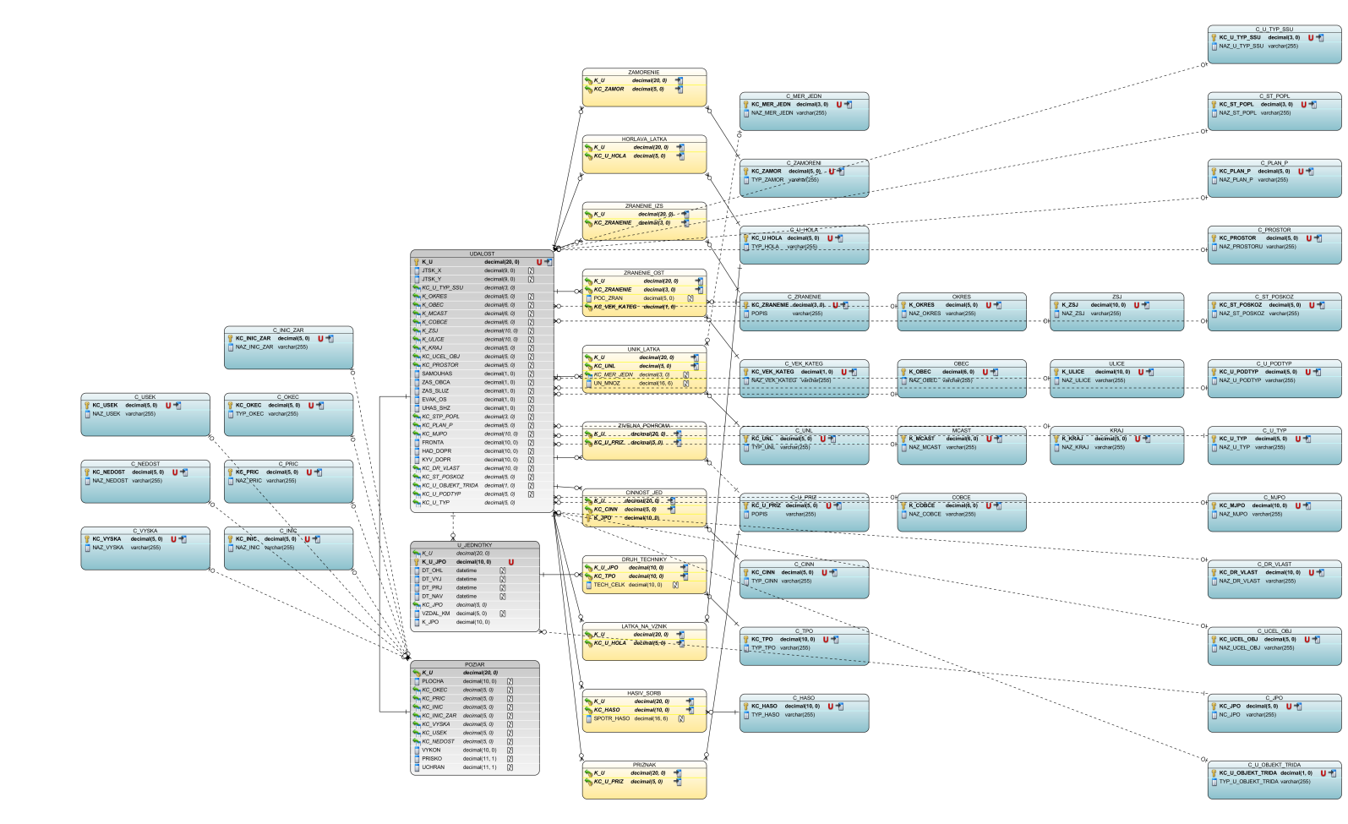
NÁVRH DATABÁZY
Návrh dátového modelu vytváraný vo Visual Paradigm
vo forme E-R diagramu
podpora forward engineeringu (generovanie SQL kódu)
Notes:
Z týchto 2 štruktúr som vytvoril hrubý návrh dátového modelu. Tento návrh vo forme E-R diagramu bol vytváraný v CASE nástroji Visual Paradigm, ktorý podporuje forward engineering a bol použitý pre prevod fyzického modelu na štruktúrovaný programový kód do databázy MySQL. Návrh bol následne prekonzultovaný na generálnom riaditeľstve HZS v Prahe, kde bola štruktúra upravená podľa predstáv samotného Hasičského záchranného zboru.

Slide 12
NÁVRH DATABÁZY
11 väzobných tabuliek
3 dátové tabuľky
36 číselníkov
Návrh dátového modelu vznikol ako výsledok konzultácie s predstaviteľmi HZS, kde došlo k úprave pôvodného návrhu
Po tomto kroku bolo možné pristúpiť k vytvoreniu dátových štruktúr a importu dát
Notes:
Po tejto konzultácií mohol byť návrh upravený a pripravený pre vytvorenie dátových štruktúr v databáze MySQL. Po tejto fáze bolo možné už vykonať samotný import dát. Keďže server s databázou MySQL nebol dlhšiu dobu v prevádzke z dôvodu jeho systémového zlyhania, dáta som importoval najprv do svojej lokálnej databázy, aby som sa mohol venovať ďalšej fáze práce.

Slide 13
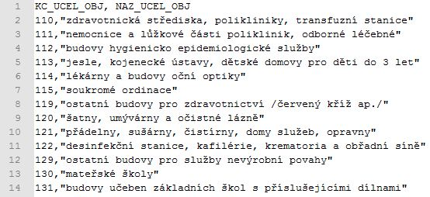
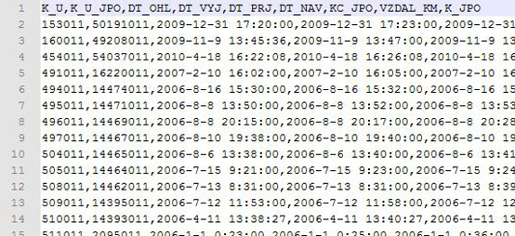
IMPORT DÁT
Prostredníctvom .csv súborov poskytnutých GŘ HZS
Import z príkazového riadku prostredníctvom príkazu LOAD DATA INFILE
Notes:
Vytvorenú databázu v prostredí MySQL bolo potrebné naplniť dátami SSU, ktoré boli pre import poskytnuté riaditeľstvom HZS vo forme csv súborov. Ako názov tohto formátu napovedá CSV – comma separated values, ide o hodnoty jednotlivých stĺpcov tabuliek oddelené čiarkami. V prvom riadku je uvedená definícia názvov príslušných stĺpcov.
Pre import CSV súborov bol využitý MySQL príkaz LOAD DATA INFILE, ktorý postupne prechádza textovým súborom, pričom z neho vezme dáta a importuje ich do tabuľky. Na obrázku môžete vidieť jeho syntax.

Slide 14
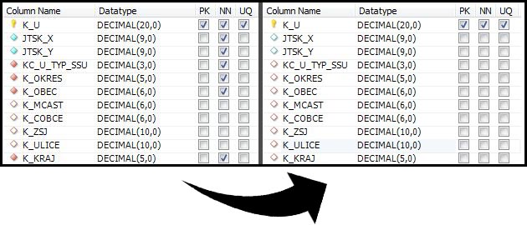
IMPORT DÁT
Import odhalil problémy súvisiace s parcialitou vzťahov a definovanými identifikátormi
Ďalším odhaleným problémom bolo porušenie referenčnej integrity
Riešením bolo odstránenie príslušných záznamov
Notes:
Tento import však odhalil problémy súvisiace s parcialitou vzťahov a definovanými identifikátormi, nakoľko samotna predstava návrhu bola príliš optimistická a nepredpokladala, že niektoré štatistické znaky v databáze môžu obsahovať hodnotu NULL. Táto skutočnosť bola spôsobená tým, že niektoré atribúty pri evidencií dát neboli povinné. Preto bolo nutné návrh opraviť, aby tak mohli import úspešne prebehnúť. Z príslušných stĺpcov v návrhu bolo teda zrušené obmedzenie NOT NULL.
Ďalším problémom bolo porušenie referenčnej integrity v prípade jednej tabuľky z dátovej štruktúry z obdobia rokov 1997-2005.a O čo išlo? Import odhalil, že dátový súbor obsahuje hodnoty cudzieho kľúča, ktoré nemajú odpovedajúce hodnoty primárneho kľúča v číselníku, z čoho bolo zrejmé že v databáze, ktorú HZS používal v minulosti nebola zabezpečená referenčná integrita a povoľovala vkladať ľubovoľné hodnoty aj mimo tých, ktoré boli obsiahnuté v číselníkoch. Jednalo sa však len o pár desiatok hodnôt z niekoľkých miliónov, ktoré museli byť pre správnosť importu odstránené. Po týchto úpravach bol teda vykonaný import

Slide 15
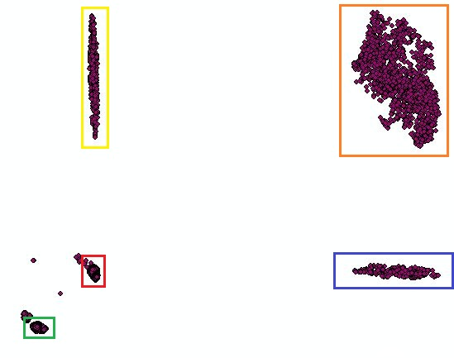
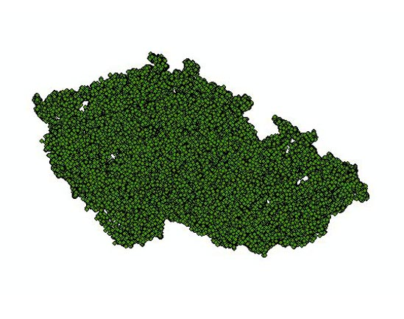
NÁVRH kartografických metód
Analýza dát vytvorenej databázy za účelom návrhu vhodných kartografických metód pre implementáciu do webovej aplikácie
Od roku 2006 sú dáta lokalizované prostredníctvom súradníc
Jednoduchá práca v prostredí GIS
Nové možnosti kartografickej vizualizácie
Od roku 2006:
753 552 udalostí
401 268 udalostí so súradnicovým určením
Odhalenie problémov pri vizualizácií udalostí, ktoré bolo nutné odstrániť
Notes:
Ďalším čiastkovým cieľom práce bolo, okrem stávajúcich metód zahrnutých v atlase požiarnej ochrany, navrhnúť vhodné kartografické metódy, ktoré by bolo možné aplikovať na dáta. Vzhľadom na to, že od roku 2006 sú udalosti lokalizované aj prostredníctvom súradníc, je možné s nimi jednoducho pracovať v prostredí geoinformačných systémov.
Dáta je možné implementovať ako bodovú vrstvu a pripojiť k nej všetky atribúty týkajúce sa daných udalostí. Od tohto roku 2006 sa v databáze vyskytovali záznamy o 753552 udalostiach. V samotných začiatkoch však tieto súradnice neboli sledované u všetkých udalostí najmä z dôvodu toho, že v určitých okresoch chýbala potrebná technika. Prvým krokom bolo teda vyexportovať udalosti, ktoré majú súradnicové určenie a môžu byť implementované do GIS. Jednalo sa o 401268 záznamov.
Pri samotnej vizualizácií udalostí z databázy boli však odhalené problémy, ktoré súviseli s polohou geoprvkov. Chyba v zápise súradníc spôsobovala nepresnú lokalizáciu, ako môžete vidieť na obrázku. Po pripojení databázy do Arcmapu a vytvorení shapefilu z atribútov súradníc tu vznikli rôzne zhluky bodov, ktoré neodpovedali správnej polohe.

Slide 16
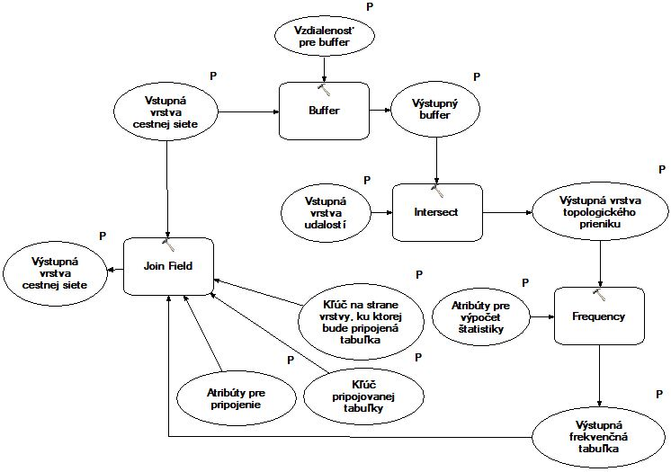
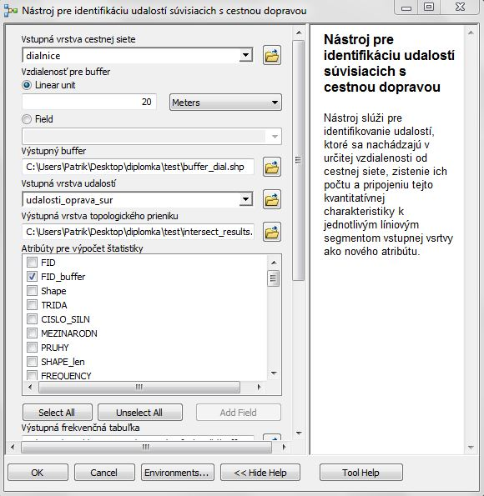
Líniový kartodiagram
Povaha geodát ich predurčovala pre využitie metódy líniového kartodiagramu a vizualizovanie počtu udalostí vzťahujúcich sa k cestnej doprave
Zistenie počtu udalostí vzťahujúcich sa k cestám – vytvorenie modelu
Notes:
Vzhľadom na to, že udalosti bolo možné vizualizovať ako body, bolo možné aplikovať metódu líniového kartodiagramu jednoduchého a vizualizovať prostredníctvom neho počet udalostí vzťahujúcich sa k cestnej doprave.
Úlohou bolo zistiť počet udalostí, ktoré sa vzťahujú ku konkrétnej komunikácií. Pre tento účel som vytvoril jednoduchý model v prostredí ArcMap.

Slide 17
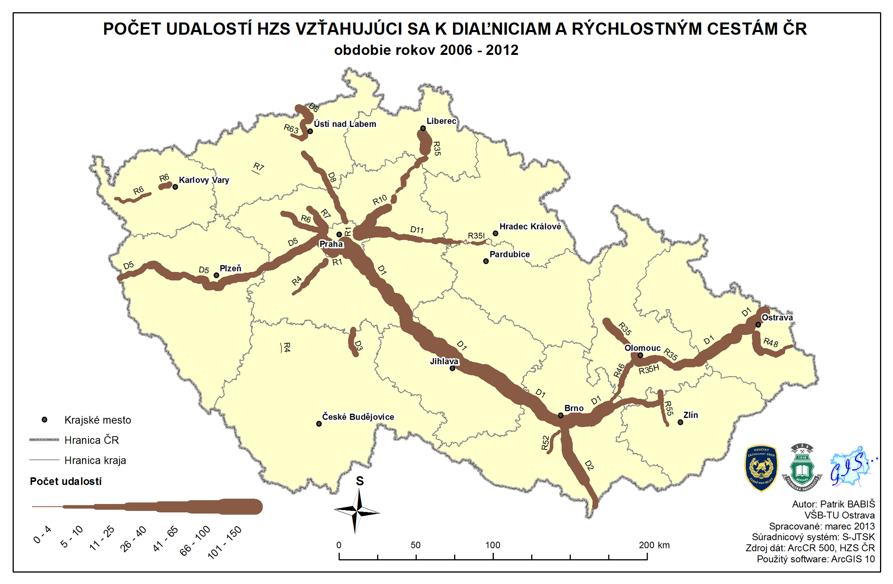
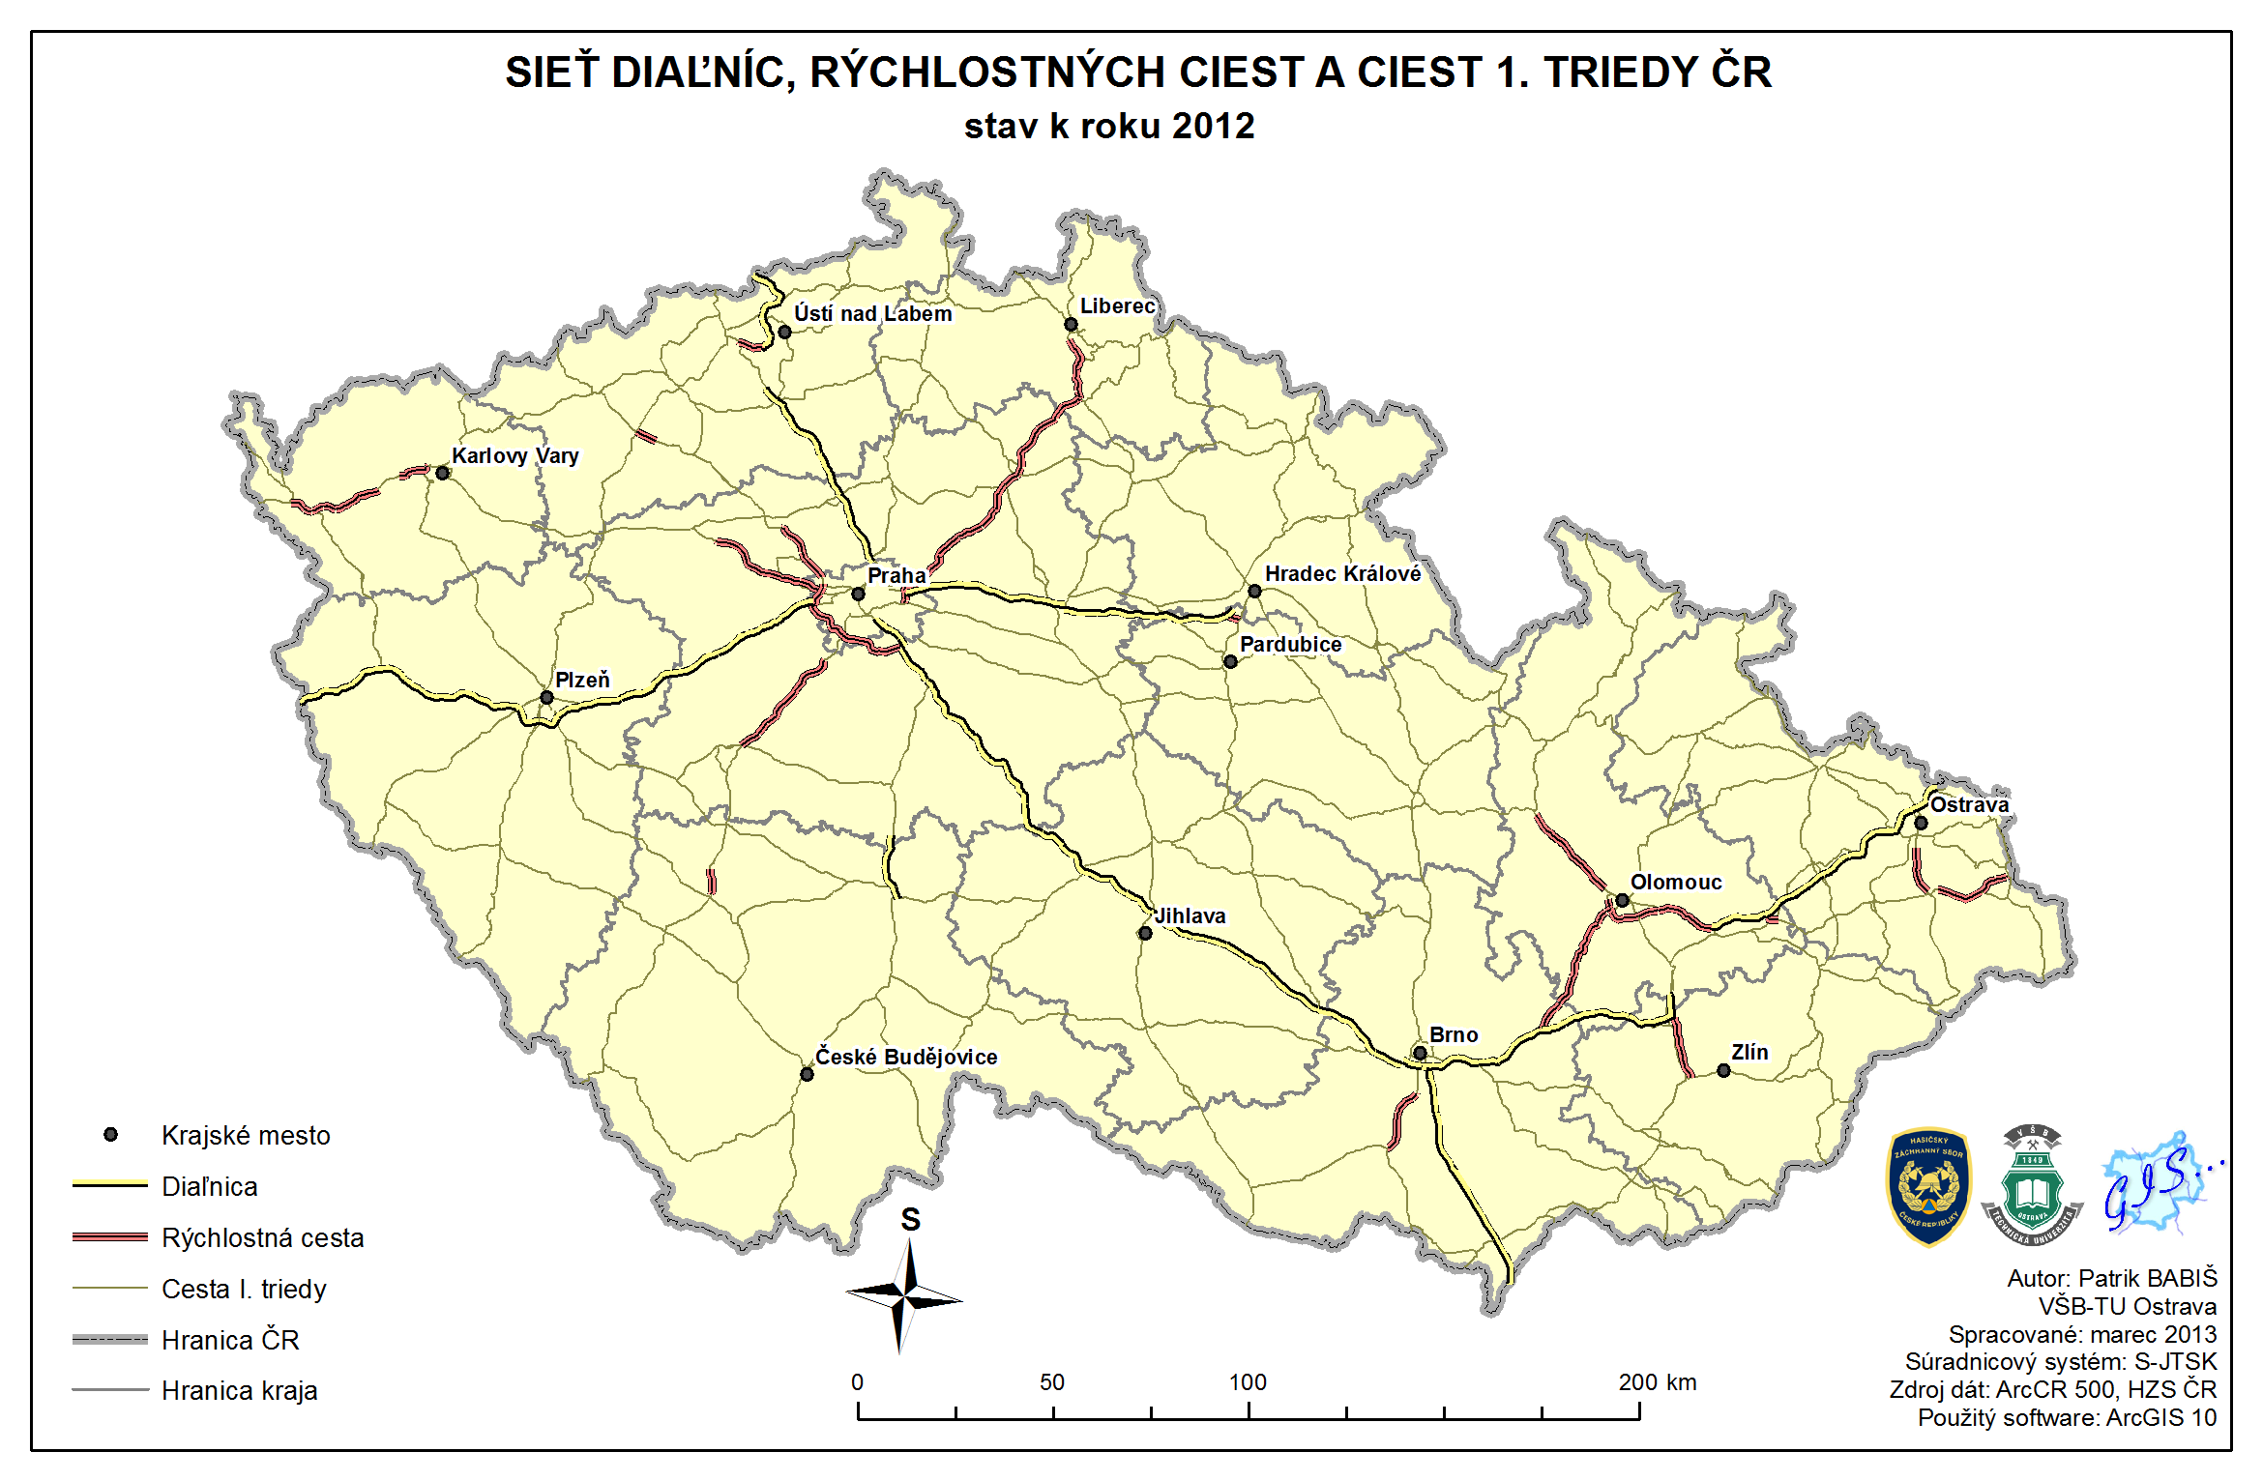
Notes:
Na tomto obrázku môžete vidieť sieť diaľníc, rýchlostných ciest a ciest 1. triedy ČR a tu je vizualizácia počtu udalostí vyskytujúcich sa na diaľniciach a rýchlostných cestách prostredníctvom spomínaného kartodiagramu líniového jednoduchého.
Ako je možné vidieť, veľa udalostí je pozorovaných v blízkosti väčších miest ako je Praha, Brno, Ostrava kde je vysoká intenzita dopravy, taktiež na frekventovaných diaľniciach, ako je D1, D2, D5.

Slide 18
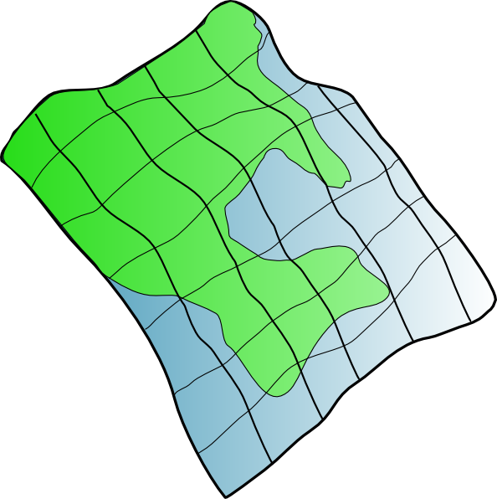
NÁVRH kartografických metód
Ďalšími navrhovanými metódami sú:
Metóda izolínií
Kvadrantová metóda
Metóda kartografickej anamorfózy
Notes:
Ďalšími navrhovanými metódami, ktoré by malo zmysel aplikovať na dáta z SSU sú: Zatiaľ sa mi však podarilo venovať sa prvej spomínanej – jadrovému vyhladzovaniu.

Slide 19
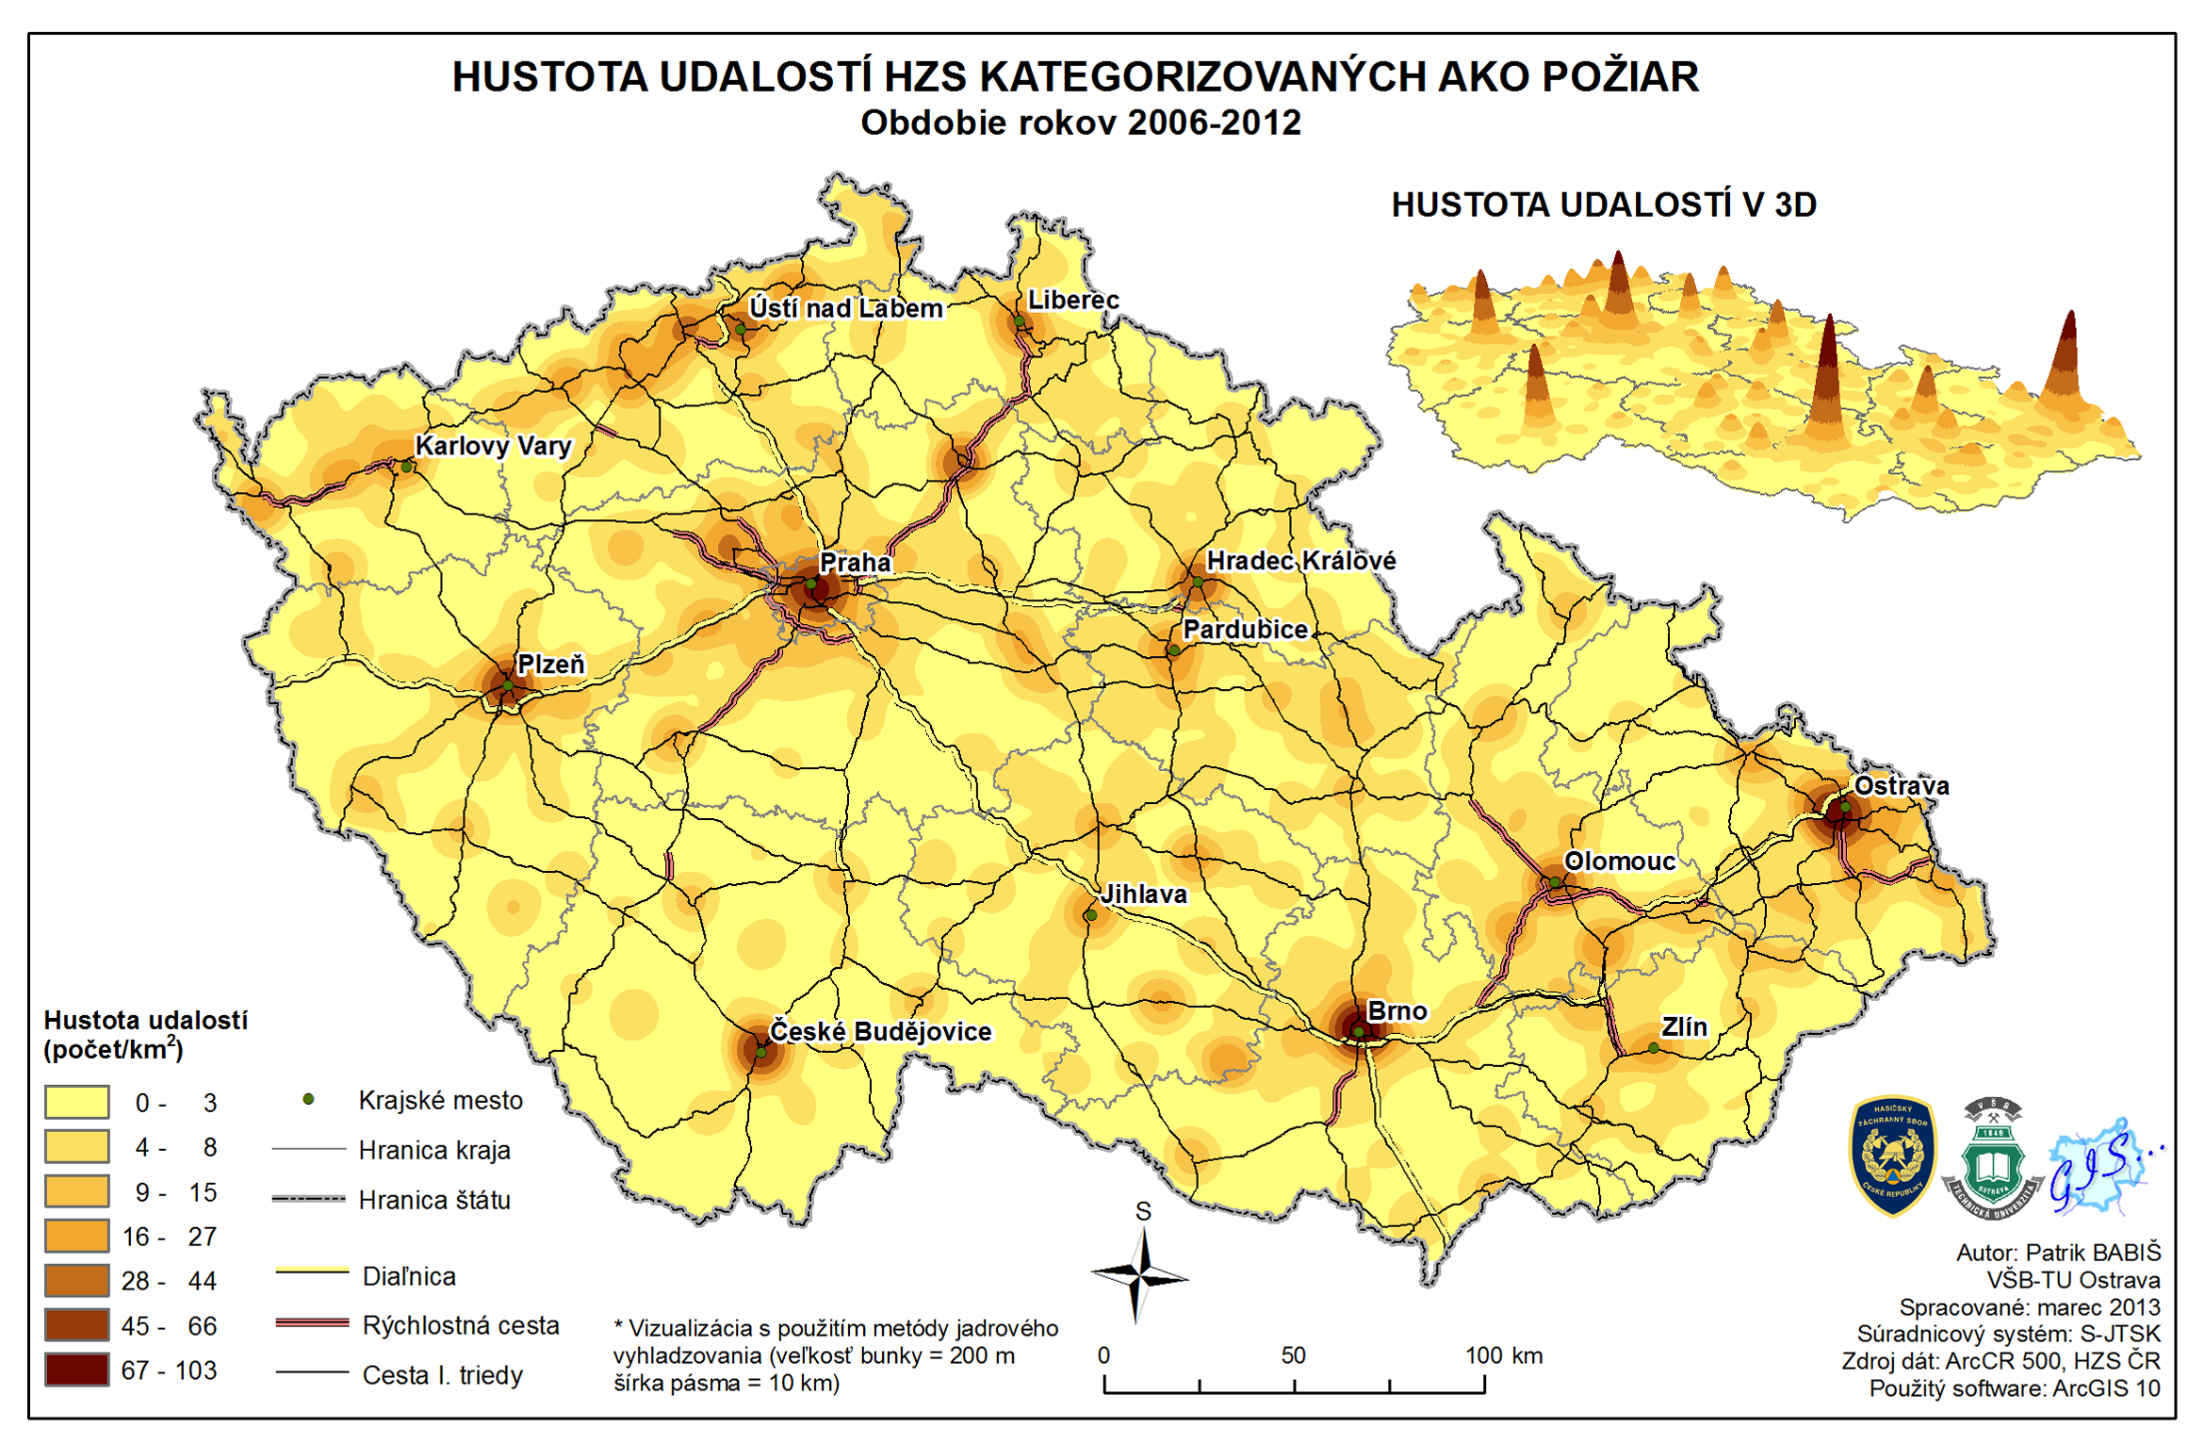
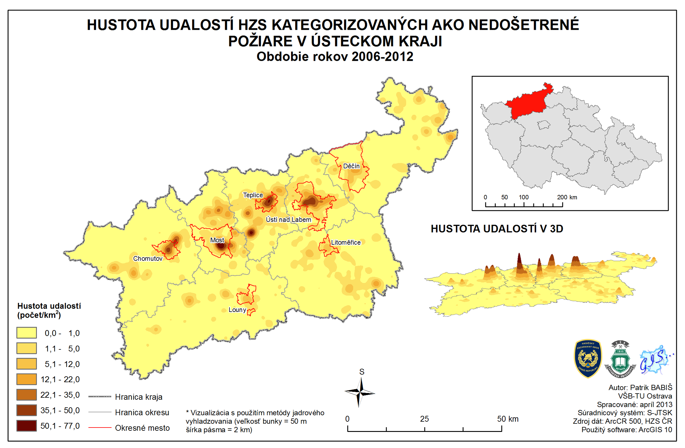
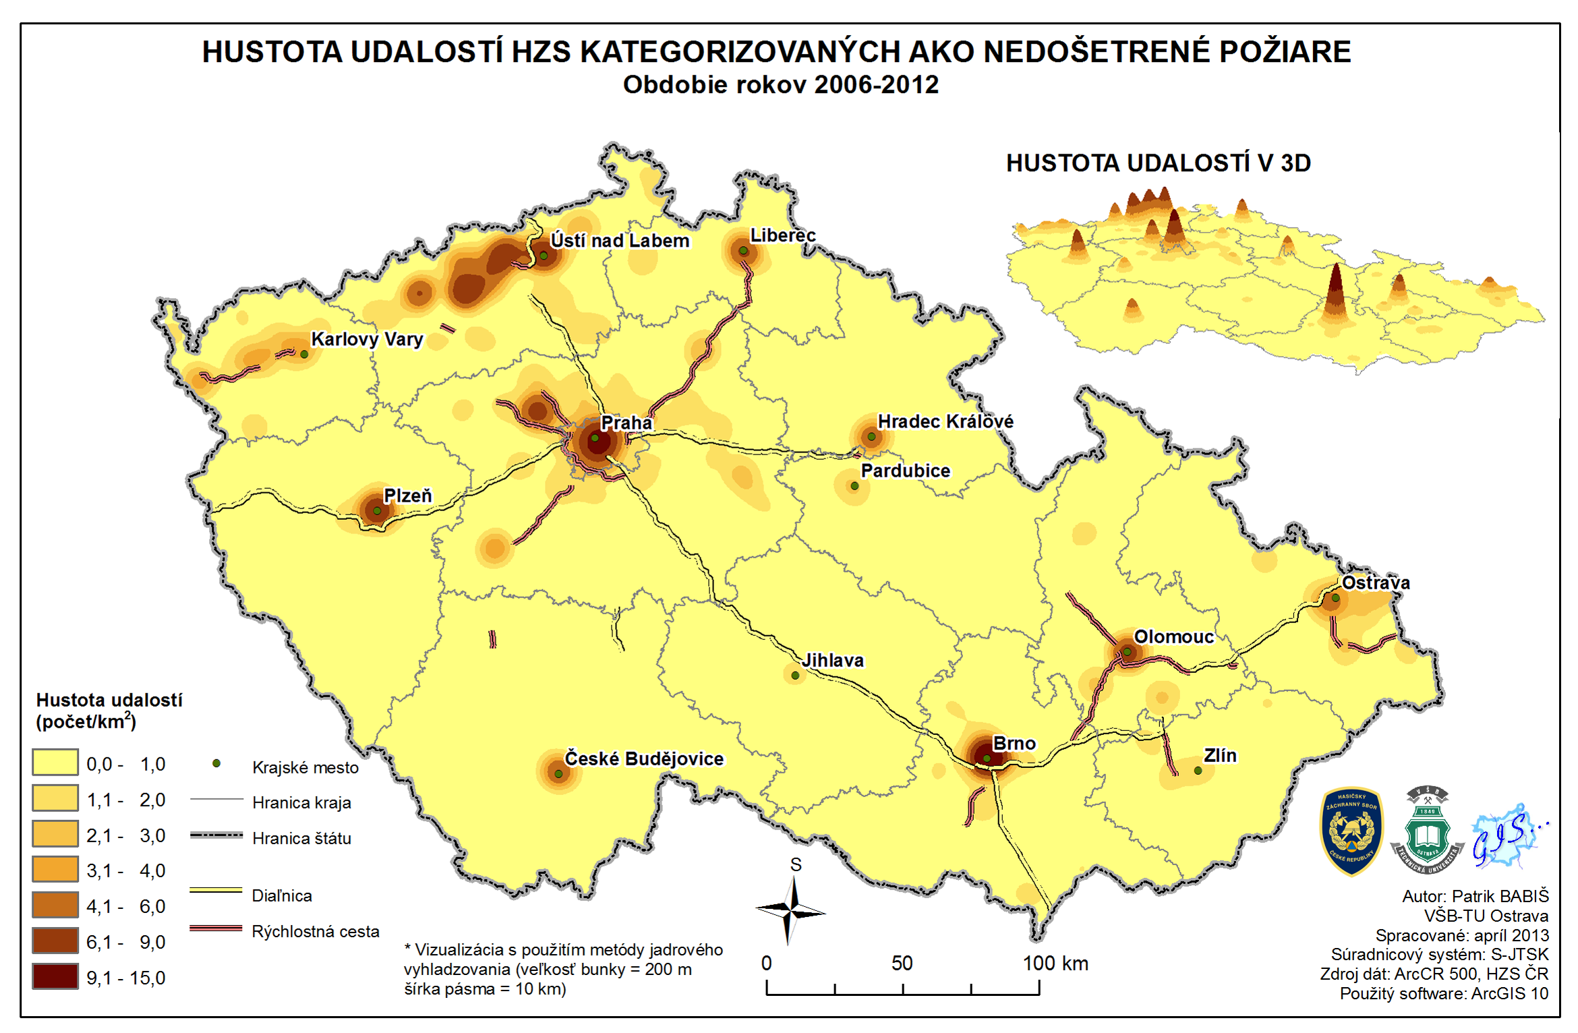
METÓDA IZOLÍNIÍ
Použitá metóda priestorovej analýzy – jadrové vyhladzovanie
Využitie pre výpočet hustoty sledovaného javu (počet udalostí požiarnej ochrany)
Vyhladená hodnota v danom bode sa počíta ako vážený priemer z okolitých bodov
Dôležitým parametrom je voľba veľkosti bunky a veľkosti kroku
Notes:
Na tomto obrázku môžete vidieť aplikovanú metódu jadrového vyhladzovania prostredníctvom nástroja Kernel Density v prostredí ArcMap. Veľkosť bunky rastra bola zvolená 200 m a šírka pásma 10 km. Mapa zobrazuje hustotu udalostí kategorizovaných ako požiare období rokov 2006-2012, z ktorej je zrejmé, že najviac udalostí je lokalizovaných v okolí väčších miest či popri cestnej sieti. Zaujímavý je napr. vysoký výskyt v okolí Ústi nad Labem, čo podľa príslušníkov HZS prevažne spôsobuje častý výskyt nedošetrených malých požiarov.
Z toho dôvodu bola aplikovaním rovnakej metódy vytvorená mapa hustoty udalostí kategorizovaných ako nedošetrené požiare, čo naozaj potvrdilo tento výskyt požiarov v spomínanej oblasti, ku ktorým bola vytvorená aj mapa pre tento kraj. Táto vysoká intenzita je s veľkou pravdepodobnosťou spôsobená častým výskytom požiarov komunálneho odpadu v sociálne vylúčených lokalitách s osídlením rómskeho etnika. Metoda teda ukázala, že vďaka nej je možné odhaľovať zaujímavé anomálie v dátach.

Slide 20
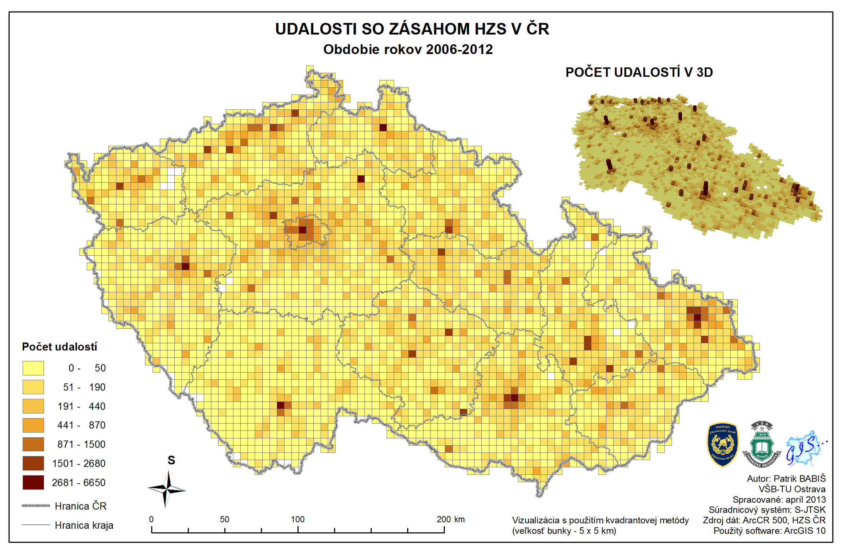
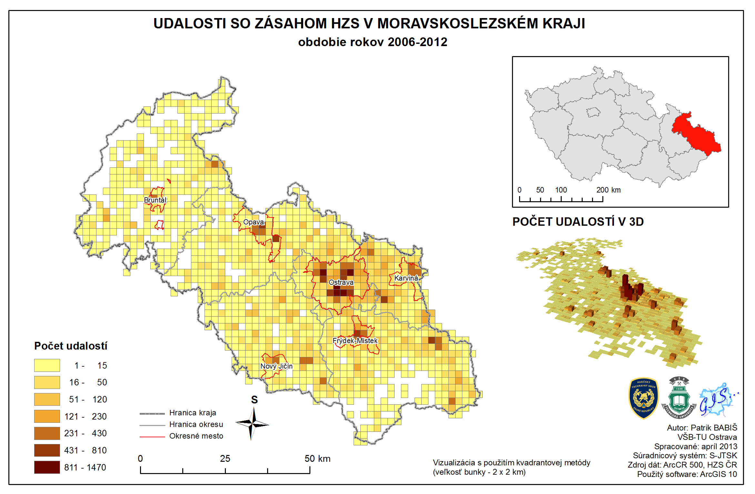
KVADRANTOVÁ METÓDA
Základom je sledovanie početnosti udalostí vo vymedzených bunkách (kvadrantoch)
Pre transformáciu sa používa pravidelná mriežka a počet udalostí v bunke teda udáva hodnotu kontinuálneho povrchu v danom mieste
Ide v podstate o špeciálny prípad metódy kartogramu
Notes:
Základom kvadrantovej metódy je sledovanie početnosti udalostí vo vymedzených bunkách (kvadrantoch). Pre transformáciu sa používa pravidelná mriežka a počet udalostí v bunke teda udáva hodnotu kontinuálneho povrchu v danom mieste. Ide v podstate o špeciálny prípad metódy kartogramu.
Pre bunku bol najprv zvolený rozmer 5000 x 5000 metrov , pričom boli sledované všetky udalosti so zásahom HZS od roku 2006 do súčasnosti. bol odhalený vyšší počet udalostí typicky vo väčších krajských mestách, či v Ústeckom kraji, kde je evidovaných mnoho požiarov menšieho rozsahu. Malý počet kvadrantov vyšiel prázdny, čo je spôsobené vojenskými újezdami a absenciou udalostí v jej oblastiach.
Ukážka aplikácie tejto metódy bola vytvorená aj nad zvoleným krajom – konkrétne Moravskoslezským s použitím bunky veľkosti 2x2 km, pričom bol odhalený zvýšený výskyt udalosti v okolí okresných miest a extrémny počet udalostí bol odhalený v blízkosti Ostravy a jej mestských častí.
Kvadrantová metóda tak vo svojej podstate predstavuje celkom iný pohľad na evidované dáta, ktoré je možné vzťahovať k umelo vymedzeným jednotkám a nie územným jednotkám ako to je v prípade kartogramu.

Slide 21
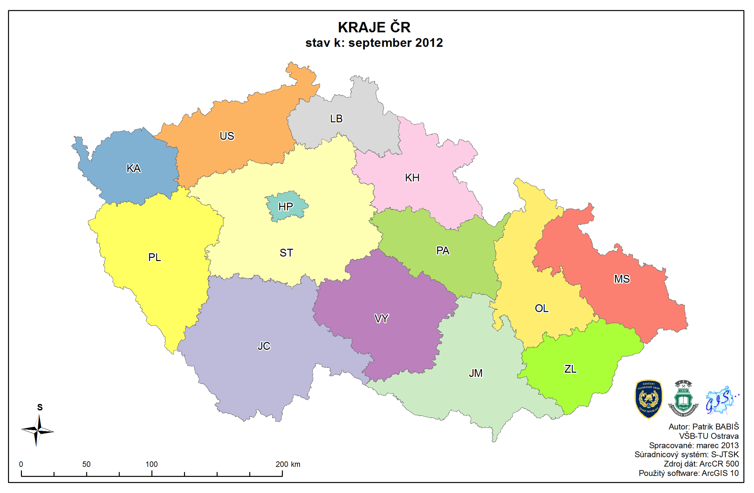
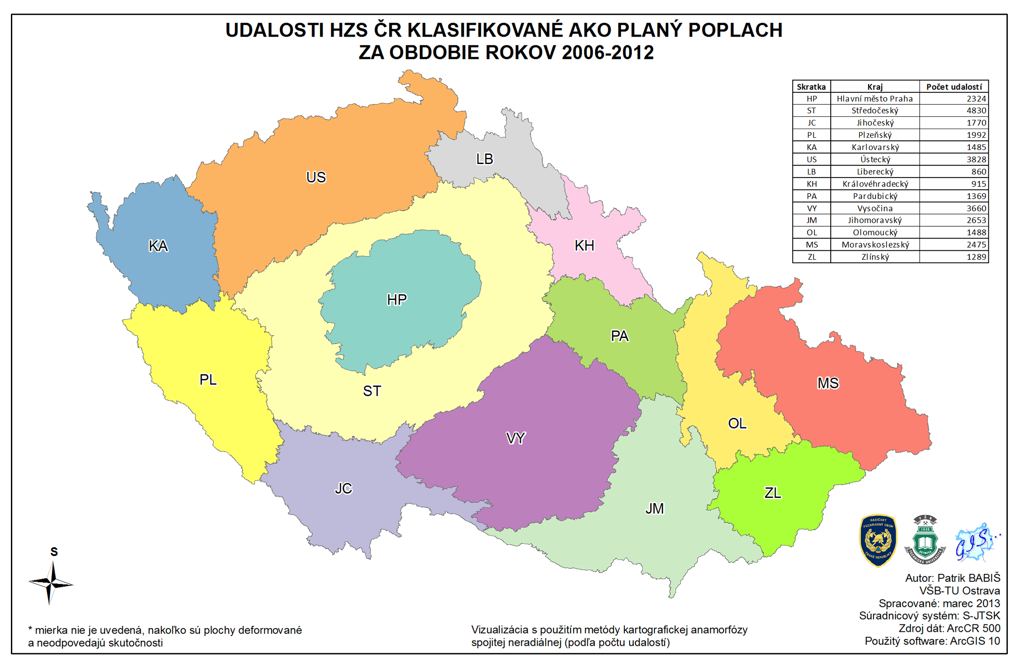
Metóda kartografickej anamorfózy
Kartografická anamorfóza patrí medzi netradičné metódy tematickej kartografie
Atraktívna a inovatívna pre užívateľov a laikov
Založená na podstatnom zvýraznení tematického obsahu mapy
Využitie spojitej neradiálnej anamorfózy, ktorá skresľuje plochy a hranice avšak bez narušenia susedstva
Notes:
Metóda kartografickej anamorfózy patrí medzi netradičné metódy TK. Aj napriek tomu že mnohí kartografi majú voči tejto metóde skeptický pohľad nakoľko sa pri nej používajú nekonvenčné vyjadrovacie prostriedky, medzi mnohými užívateľmi predstavuje atraktívnu a inovatívnu metódu. Je založená na podstatnom zvýraznení tematického obsahu mapy. Rozličuje sa viacero druhov KA, ja som použil spojitú neradiálnu pri ktorom dochádza ku skresľovaní plôch a hraníc avšak bez narušenia susedstva.
Ako polygónovú vrstvu som zvolil vrstvu krajov ČR a z udalostí boli vybraté len tie, ktoré predstavujú plané poplachy za určené obdobie. Výsledok síce nespôsobil extrémnu deformáciu plôch ale zvýraznil (či už zmenšil alebo zmenšil)plochy krajov na základe tejto tematickej informácie.

Slide 22
ZHRNUTIE
Práca naplnila všetky stanovené ciele
Práca predstavuje prínos nielen z pohľadu vytvorenia optimalizovaného dátového zdroja webovej aplikácie, ale i poukázania nedostatkov vo vedení evidencie dát
Návrh kartografických metód aplikovateľných na dáta poskytuje vhodný koncept pre ich prípadné začlenenie do aplikácie v blízkej budúcnosti
Vyjadrenie pozitívneho stanoviska k navrhovaným metódam z radov HZS
Notes:
Je nutné podotknúť, že práca vo svojom celku predstavuje veľký prínos nielen z pohľadu vytvorenia optimalizovaného dátového zdroja webovej aplikácie, ale i poukázania nedostatkov vo vedení evidencie dát z udalostí so zásahom HZS, predovšetkým v evidencii geografických súradníc, ktoré vyžadovali úpravu.

Slide 23
PouŽité zdroje
http://www.hzscr.cz/
Tomáš Peňáz, Radek Dostál. WI4SCaVi - nástroj pro kartografickou vizualizaci statistických dat v prostředí WWW., Symposium GIS Ostrava 2009
N. Sharma, L. Perniu, R. F. Chong, A. Iyer, C. Nandan, A. Mitea, M. Nonvinkere, and M. Danubianu. Database Fundamentals. IBM Canada, 2010.
Peterson, G. N.: GIS Cartography: A Guide to Effective Map Design CRC Press, 2009.

Slide 24
Ďakujem za pozornosť

